Slide 1
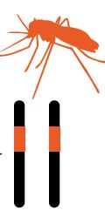
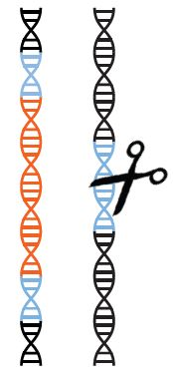
Gendrivare
En introduktion till övningen ”Hur fungerar en gendrivare?”
Notes:
Presentationen förklarar hur gendrivare fungerar och är tänkt som en introduktion till övningen Hur fungerar en gendrivare.
Denna presentation och övningen finns på Bioresurs webbplats, under Resurser > Bioteknik.
Illustrationer: Bioresurs

Slide 2
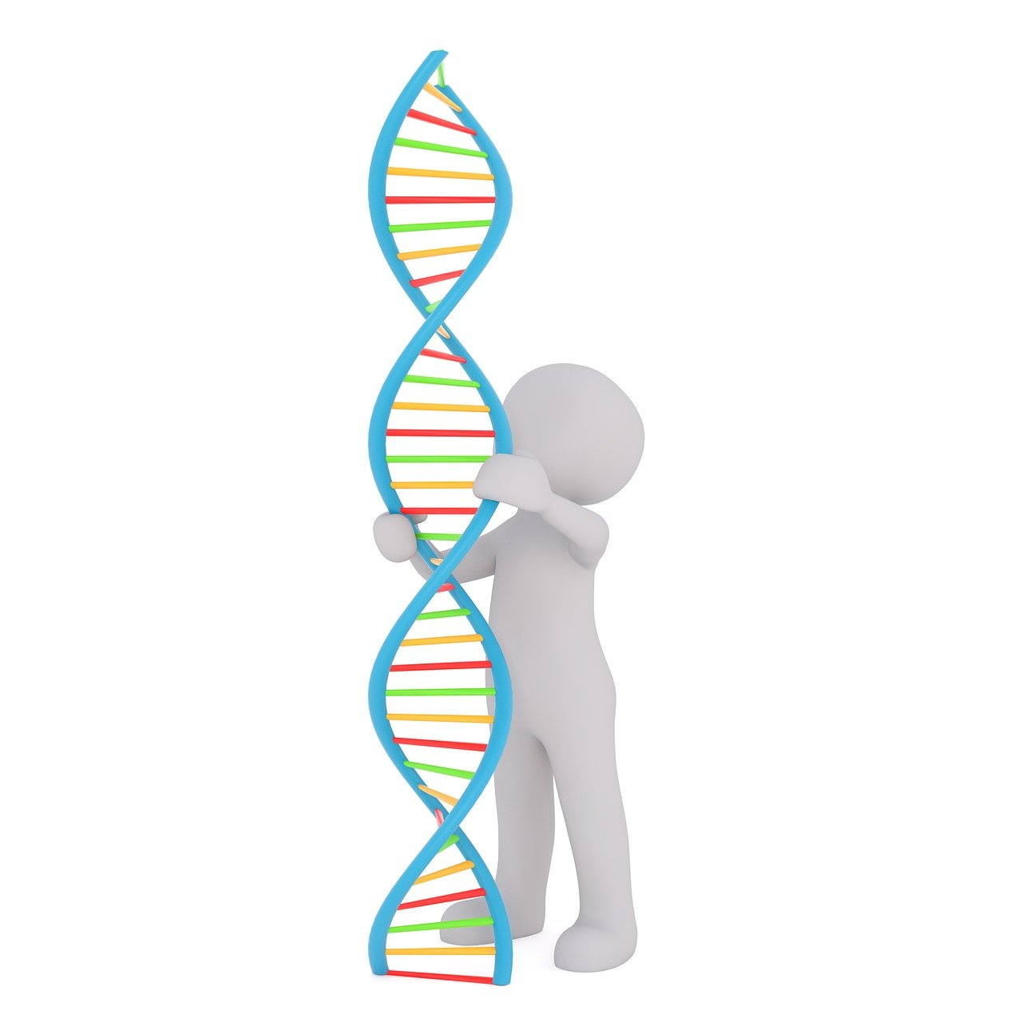
Gendrivare…
har förmågan att sätta in en kopia av sig själv på en plats i genomet och på det viset sprida sig mer än vad som är förväntat
förbättrar oddsen för att spridas till nästa generation
blir med tiden vanligare och vanligare i en population
finns naturligt i arvsmassan, men kan också konstrueras (mer om det strax)
Bild: pixabay.com
Notes:
Läs mer på: https://www.genteknik.se/genetik-och-genteknik/genmodifierade-organismer-gmo/gendrivare/
Bildkälla: https://pixabay.com/sv/illustrations/dna-vit-hane-3d-modell-isolerat-1889085/

Slide 3
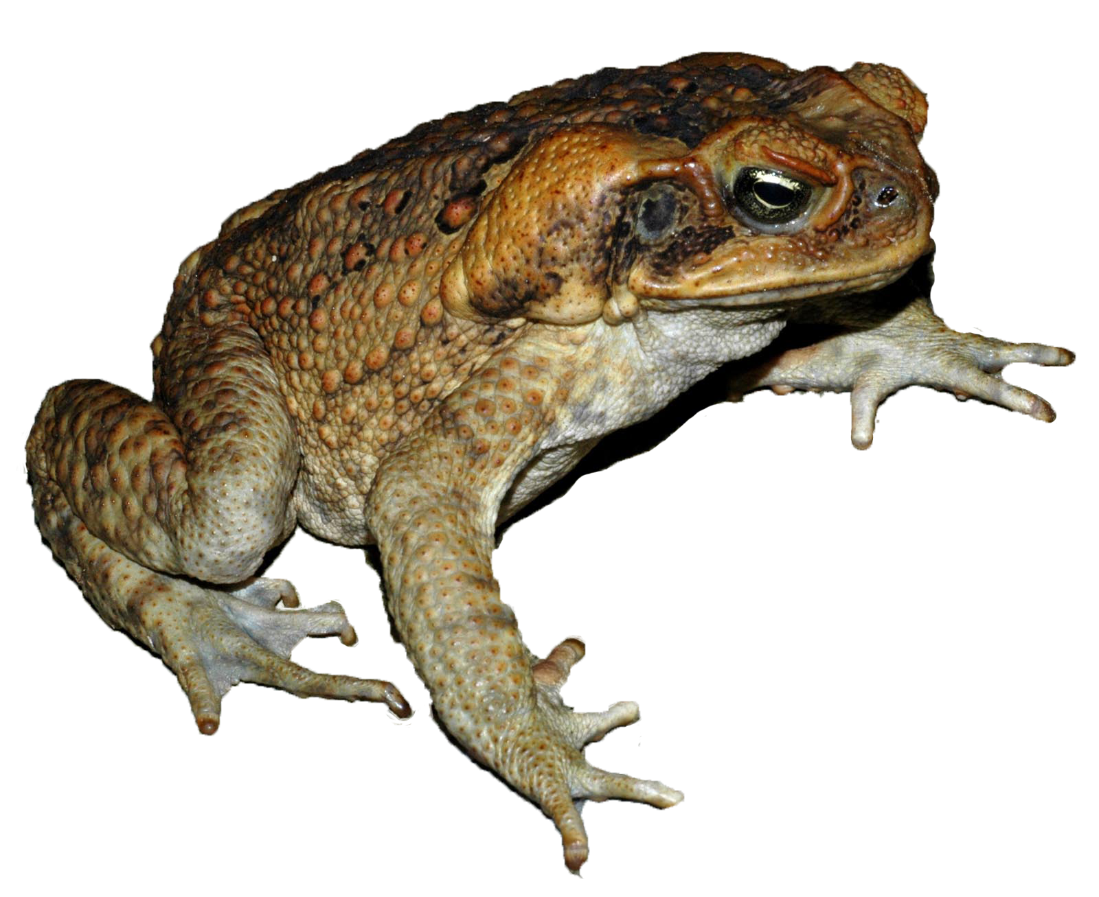
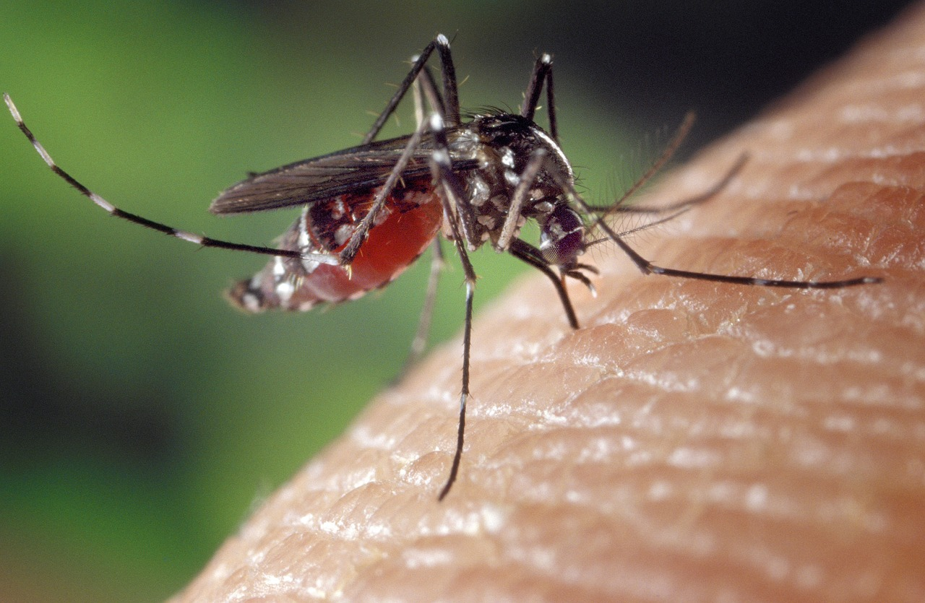
Varför konstruera gendrivare?
För att snabbt sprida en gen i en population
Skulle kunna användas för att begränsa skadepopulationer
Mest har det diskuterats att utrota myggor som sprider sjukdomar som t ex. malaria eller som ett sätt att minska antalet individer av en invasiv art
Gener som man då vill sprida är egenskaper som gör det svårare för individen att överleva eller fortplanta sig
Samtliga försök som hittills genomförts har skett på laboratorium (2024)
Agapaddan är en invasiv art i Australien och orsakar stor förödelse i ekosystemet
Myggor sprider sjukdomar som t ex. malaria och denguefeber. Kan gendrivare användas för att minska spridningen av dessa sjukdomar?
Notes:
Foto mygga: pixabay.com
Foto agapadda: wikimedia.com

Slide 4
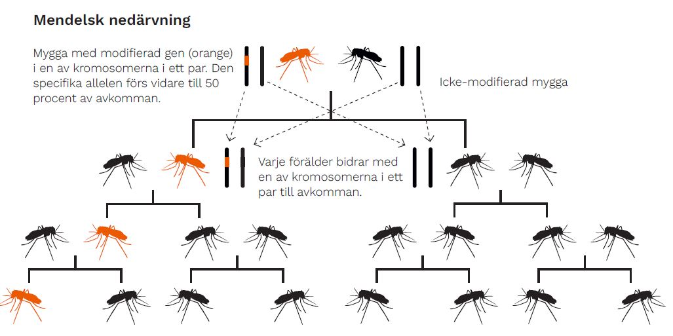
Mendelsk nedärvning
Observera att bilden endast visar nedärvningen av kromosomer, oavsett om allelerna är dominanta eller recessiva.
Notes:
En individ ärver en allel (genvariant) från var och en av sina föräldrar. Avkomman har alltså 50% chans att ärva en viss allel från sina föräldrar. Den orangea färgen på myggan visar endast att den bär på en viss allel oavsett om den är dominant eller recessiv och ska inte tolkas som att färgen motsvarar en viss fenotyp.
Över tid sprids de alleler som ökar en individs chans att överleva och fortplanta sig.
En allel som inte är gynnsam försvinner i regel ur en population med tiden.
Illustration: Bioresurs

Slide 5
Naturliga gendrivare (eller själviskt DNA)
Exempel på naturliga gendrivare är transposoner och endonukleaser (homing endonucleases)
Transposoner:
DNA som kan kopiera sig självt och kan flytta mellan olika platser i genomet
Kallas för ”hoppande gener”​
Finns hos alla organismer från bakterier till djur​
Utgör ca 40% av däggdjurens arvsmassa​
Är troligtvis en rest från virus​
Finns olika sorters transposoner som har olika mekanismer för att förflytta sig – vissa kopierar sig innan de flyttar andra klipps ut och flyttar
Notes:
Läs mer: https://www.genteknik.se/genetik-och-genteknik/genmodifierade-organismer-gmo/gendrivare/

Slide 6
Naturliga gendrivare forts.
Exempel på naturliga gendrivare är transposoner och endonukleaser (homing endonucleases)
Endonukleaser:
En grupp av enzymer som kan kallas för målsökande enzymer
Enzymerna känner igen en viss DNA-sekvens som de klipper itu
Generna som kodar för enzymerna förkortas HEG (homing endonuclease genes)
I en heterozygot cell där generna för HEG finns på den ena kromosomen, kommer enzymet (när det uttrycks) klippa upp den andra kromosomen och använda sig själv som mall
På så vis blir en heterozygot cell homozygot
Notes:
Läs mer: https://www.genteknik.se/genetik-och-genteknik/genmodifierade-organismer-gmo/gendrivare/

Slide 7
En konstruerad gendrivare
Gensaxen Cas9 ­guidas till rätt sekvens (i kromosomen som saknar den önskade genen), här i ljusblått, och klipper itu DNA-molekylen.
Modifierad kromosom där den orangea delen representerar den önskade genen samt gendrivare
När DNA-molekylen repareras används kromosomen med den modifierade genen som mall och resultatet blir två kromosomer med den modifierade genen.
Notes:
Illustrationen visar hur en ny gen kan föras in i den kromosom som saknar den med hjälp av en gendrivare. En gendrivare kan även användas för att ändra i en redan befintlig gen, genom att en eller några enstaka nukleotider byts ut, läggs till eller tas bort.
Den modifierade kromosomen innehåller en gendrivare som kommer uttrycka enzymet Cas9 och guide-RNA
När och hur ofta Cas 9 uttrycks styrs av vilken promotor man väljer.
Ett aktivt Cas9 kommer leda till att den andra kromosomen (i samma kromosompar) klipps på motsvarande plats, platsen styrs av guide-RNA.
När DNA-molekylen förstörs på detta sätt kommer cellen sätta igång en reparationsprocess där den modifierade kromosomen (som innehåller den önskade genen och gendrivaren) fungerar som en mall för den ituklippta kromosomen.
Därmed kopieras genen och gendrivaren, och förs in i den andra kromosomen i kromosomparet.

Slide 8
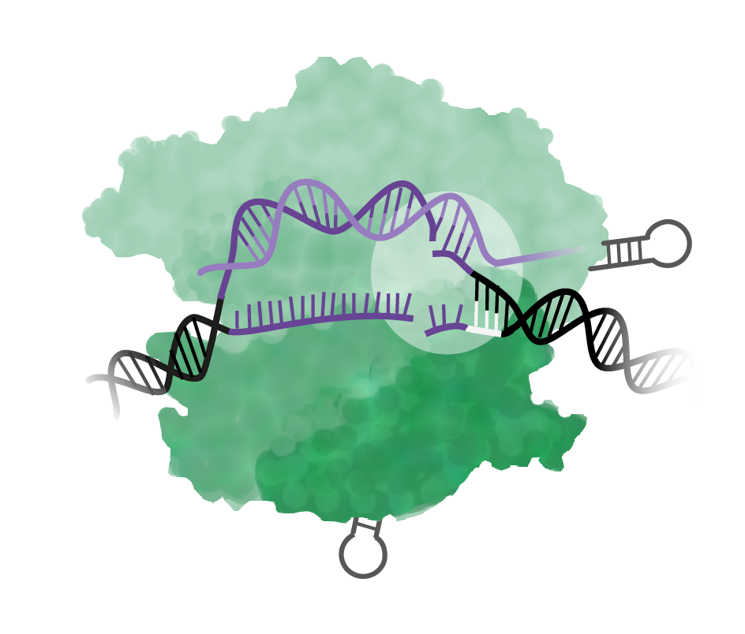
Gendrivare kan konstrueras
Guide-RNA, 20bp lång RNA-sekvens
Enzymet Cas9
Med hjälp av CRISPR/Cas9-tekniken kan man introducera en ny gen eller ändra i en redan befintlig gen i en kromosom
Gendrivaren består av:
Den nya/ändrade DNA-sekvensen (genen) som man vill sprida
Genen för enzymet Cas9 – som klipper upp DNA-sekvensen
Genen för guide-RNA – som guidar Cas9 till rätt plats i genomet, dvs. motsvarande plats i den andra kromosomen
När Cas9 har klippt upp DNA kommer den använda sig själv som mall vid reparationen
Gendrivaren får därmed förmågan att skapa en ny kopia av sig själv i den andra kromosomen i kromosomparet
En heterozygot individ blir därmed homozygot och kan i högre grad sprida sig i en population
DNA i cellen
PAM = sekvens på DNA som känns igen av Cas9
Sekvens i cellens DNA som är komplementär till guide-RNA
Notes:
Läs mer om CRISPR/Cas9: https://www.genteknik.se/genetik-och-genteknik/genmodifierade-organismer-gmo/tekniker/genomredigering/
En power point-presentation om hur CRISPR/Cas9-tekniken fungerar finns på Bioresurs webbplats (PPT 3 Så fungerar CRISPR/Cas9): https://bioresurs.uu.se/resurser/bioteknik/

Slide 9
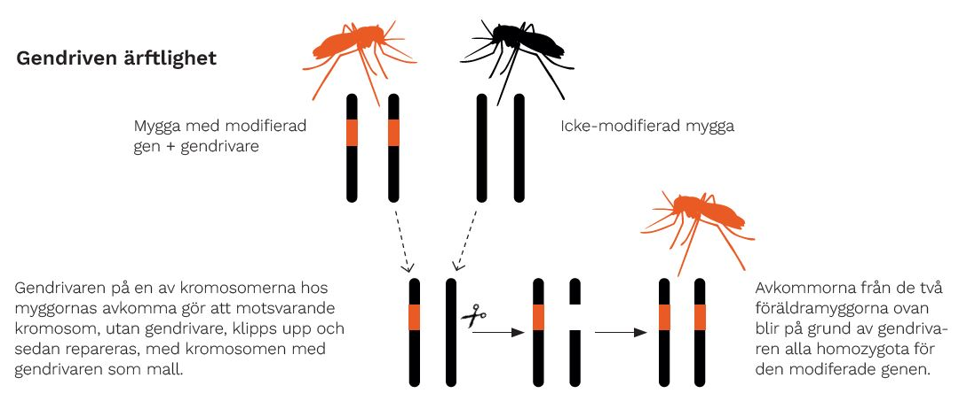
Heterozygot blir homozygot

Slide 10
När ska gendrivaren vara aktiv?
Genom att välja promotor, kan man styra när gendrivaren ska vara aktiv – dvs. när enzymet Cas9 ska uttryckas (tillsammans med guide-RNA) och därmed skapa en kopia på den andra kromosomen
En promotor kan ständigt vara påslagen, då kommer alla celler som har en gendrivare vara homozygota
Men, man kan också styra så att gendrivaren bara uttrycks vid bildandet av könsceller – varför?
Det ska ni ta reda på genom att göra en övning om gendrivare!
Notes:
https://bioresurs.uu.se/resurser/bioteknik/

